Slide 1
Herzlich Willkommen!
zur Vorstellung des Projektvorhabens „Neues Intranet für die KlinikIT“ von DER Dienstleister

Slide 2
Intranet für die KlinikIT - Vision
Wir schaffen ein vereinheitlichtes, modernes und zukunftsfähiges Intranet, indem wir …
… bestehende Systeme weiterentwickeln
… Verwaltungsprozesse digital und effizient gestalten
… eine zentrale Kommunikationsplattform etablieren
… individuelle Mitgestaltung fordern und fördern

Slide 3
Intranet für die KlinikIT - Vorhaben
Miteinbeziehung der Mitarbeiter in den Entwicklungsprozess
Regelmäßige Umfragen: Sammeln von Feedback und Ideen
Regelmäßige Rollouts: Frühzeitig erkennbarer Einfluss
Agile Methoden: Enger Austausch zwischen KlinikIT und DER Dienstleister

Slide 4
Intranet für die KlinikIT - Vorhaben
Übertragung von Alt-Inhalten
Vertraute Umgebung: Wiedererkennungswert sorgt für Akzeptanz
Problemlose Migration: Minimierung des Aufwandes durch Einsatz komfortabler Software

Slide 5
Intranet für die KlinikIT - Vorhaben
Digitale Prozesse
Schlanker: Signifikante Kosten- und Zeitersparnis
Einfacher: Intuitive Benutzerführung
Transparenter: Statusauskunft und Protokolleinsicht für alle Prozessbeteiligten

Slide 6
Intranet für die KlinikIT - Vorhaben
Technische Grundlage: Content Management mit TYPO3
Weiterentwicklung: Bestehendes System als Basis
Nutzer- und Entwicklerfreundlich: Einfaches Bearbeiten und Verwalten der Inhalte
Erweiterbarkeit: Zahlreiche Zusatzfunktionen zur Prozessintegration

Slide 7
Intranet für die KlinikIT - Vorhaben
Zukunftsfähigkeit
Erweiterbarkeit: Jederzeit weitere Inhalte oder Prozesse möglich
Vernetzung: Zentrale Informations- und Austauschplattform
Verfügbarkeit: Nutzung durch jeden Mitarbeiter möglich
Barrierefreiheit: Text-to-Speech und minimales Design für maximale Bedienbarkeit

Slide 8
Intranet für die KlinikIT - Vorhaben
Experten-Know-How
Technologie: Wir kennen die eingesetzte Software und sind Experten im Umgang mit dieser.
Erfahrung: Wir haben bereits zahlreiche Digitalisierungsprojekte erfolgreich begleitet.
Flexibilität: Durch den Einsatz von agilen Methoden reagieren wir schnell auf sich ändernde Anforderungen.
Wir liefern konstante Qualität in überschaubarer Zeit

Slide 9
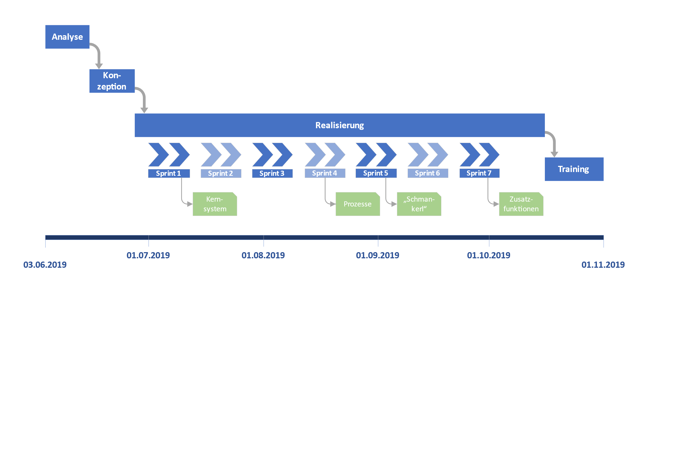
Intranet für die KlinikIT - Vorgehen
Projektablauf im Überblick

Slide 10
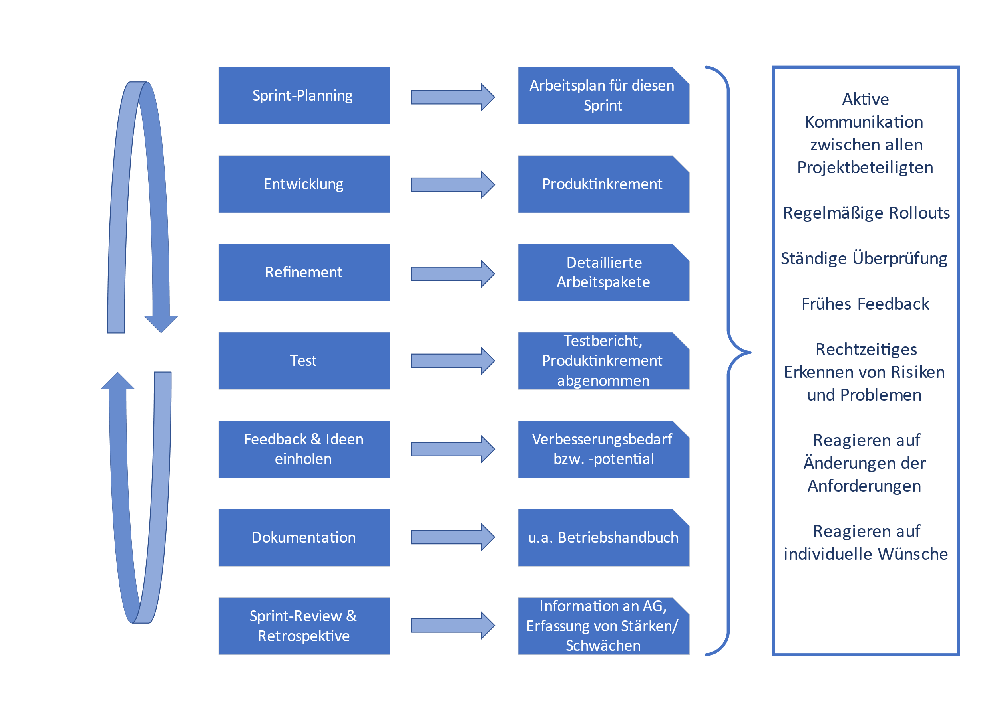
Intranet für die KlinikIT - Vorgehen
Entwicklung in Sprints ⇨ Iteration der Arbeitspakete

Slide 11
Intranet für die KlinikIT - Daten
Phasen | Abschlusstermine | Kosten
Projektstart | 03.06.2019 | -
Analysephase | 14.06.2019 | 15.650 €
Konzeptionsphase | 27.06.2019 | 9.900 €
Realisierungsphase 7 Sprints á 10 Tage | 16.10.2019 | 255.075 €
Projektabschluss | 01.11.2019 | In Summe: 300.000 €

Slide 12
Das Team von DER Dienstleister freut sich auf eine gelungene Zusammenarbeit!

